Slide 1






Slide 2
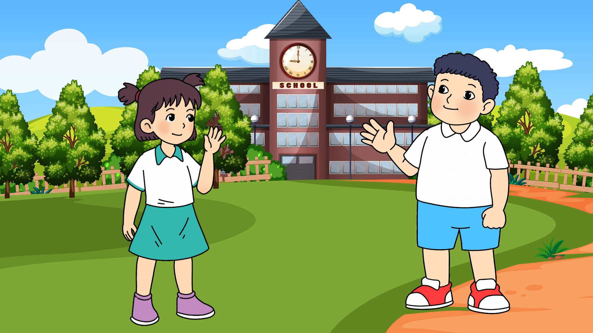

Slide 3




Nói với bạn về lần đầu tiên em được đến một nơi nào đó. Chia sẻ cảm xúc của em khi đó.
Lần đầu ra biển
Lần đầu đến thư viện
Lần đầu đi chợ

Slide 4
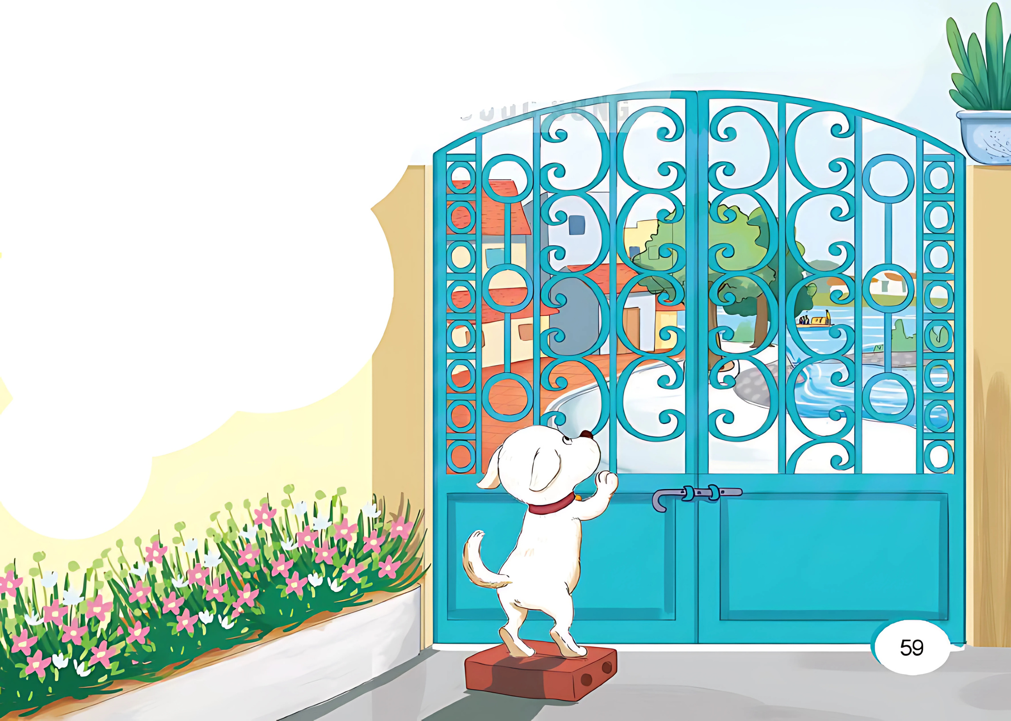



Thứ … ngày … tháng … năm …

Slide 5


Nhận biết được các sự việc xảy ra trong câu chuyện. Hiểu suy nghĩ, cảm xúc của nhân vật dựa vào hành động và suy nghĩ của nhân vật.
Hiểu được điều tác giả muốn nói qua câu chuyện: Cuộc sống xung quanh chúng ta có rất nhiều điều mà chúng ta chưa biết, giống như những chân trời mở ra vô tận. Chỉ cần chúng ta có khát khao khám phá, chúng ta sẽ được trải nghiệm rất nhiều điều thú vị quanh mình.

Slide 6


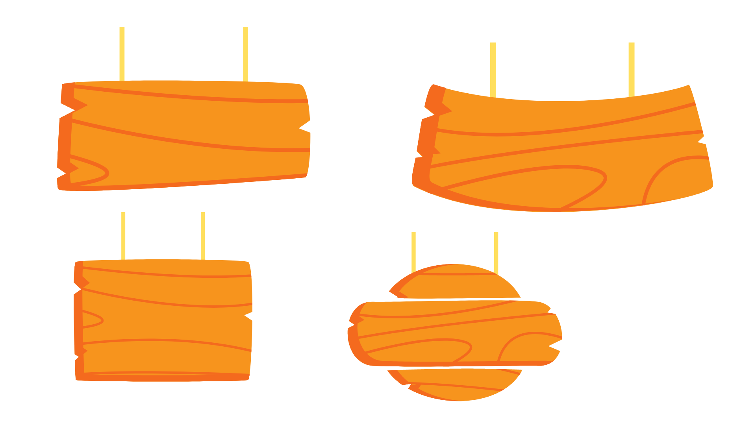

  Luyện đọc
  thành tiếng
Notes:
Thiết kế: Hương Thảo – Zalo 0972.115.126. Các nick khác đều là giả mạo, ăn cắp chất xám

Slide 7





Mắt dõi
Tai nghe
Tay dò
Notes:
Thiết kế: Hương Thảo – Zalo 0972.115.126. Các nick khác đều là giả mạo, ăn cắp chất xám

Slide 8


Slide 9

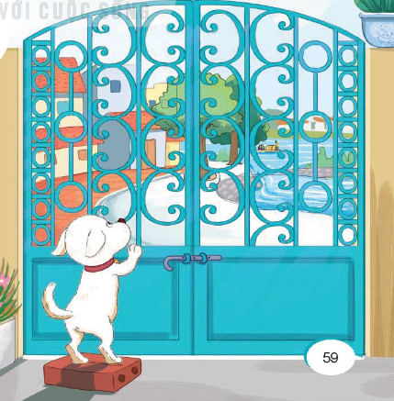

Có chú cún sống trong ngôi nhà nhỏ. Từ cổng nhà, cún nhìn thấy dãy phố với những mái tôn cũ kĩ và con đường lầy lội mùa mưa. Từ đầu phố tới cuối phố chỉ vài trăm mét, nhưng cún chưa một lần đi hết dãy phố của mình. Đường vẫn còn lội, mà cún thì quá nhỏ. Mỗi lần chú định ra cổng là người lớn trong nhà lại nhắc: “Cún, vào nhà!".
Nằm cuộn tròn trên chiếc chổi rơm đầu hè, cún nghĩ: “Ở cuối dãy phố có gì nhỉ?". Đầu tiên vì tò mò. Rồi tò mò chuyển thành bực mình. Bực đến nỗi, đang nằm yên cún bỗng ngẩng cổ lên sủa:
- Ắng! Ắng!...
Người lớn tưởng có khách, nhìn ra sân. Sân vắng hoe. Chỉ có chiếc lá mít vừa rụng, quay quay trước mũi cún.

Slide 10
Một sáng trời đẹp, người nhà mở cổng cho cún ra ngoài. Cún mừng rỡ nhảy xuống sân rồi chạy vụt đi. Con đường trước nhà khô ráo sau trận gió đêm. Chú cứ thế phóng một mạch qua dãy phố yên ắng. Con đường dốc dần lên cao. Khi một cơn gió mát bất chợt ùa đến, cún dừng lại và ngẩng lên nhìn.
Bao nhiêu điều mới lạ mở oà ra trước mắt.
Cuối dãy phố của cún, bên trái là bắt đầu một dãy phố khác. Bên phải là bến sông với con đò đang trôi ra xa bờ. Trước mặt, dọc bờ sông bên kia: làng quê với những bãi bờ, cây cối, nhà cửa.
Cún đứng một mình trên đường, hết nhìn trước mặt lại ngó sang trái, sang phải.
Giờ thì cún hiểu. Phố tiếp phố. Làng tiếp làng. Bến sông này nối dài tới bến sông khác... Cuối con phố của cún là những chân trời mở ra vô tận. Những chân trời đang chờ cún lớn lên từng ngày.
(Theo Trần Đức Tiến)

Slide 11
Chia đoạn
Đoạn 1: Từ đầu …..Cún, vào nhà!
Đoạn 2: Tiếp theo… đến ngẩng lên nhìn.
Đoạn 3: Còn lại

Slide 12


cũ kĩ
lầy lội
đến nỗi
ngẩng lên
bãi bờ

Slide 13


.
.
Từ cổng nhà,/ còn nhìn thấy dãy phố/ với những mái tôn cũ kĩ/ và con đường lầy lội mùa mưa;
Trước mặt,/ dọc bờ sông bên kia/ làng quê với những bài bờ,/ cây cối,/ nhà cửa.

Slide 14


Chân trời (hoặc đường chân trời) là một đường có thể nhìn thấy rõ ràng phân cách mặt đất với bầu trời

Slide 15
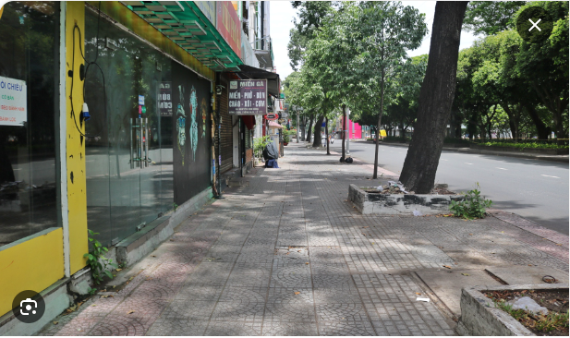
Vắng hoe: vắng, không có người

Slide 16

Từ khó đọc
Đoạn 1
Có chú cún sống trong ngôi nhà nhỏ. Từ cổng nhà, cún nhìn thấy dãy phố với những mái tôn cũ kĩ và con đường lầy lội mùa mưa. Từ đầu phố tới cuối phố chỉ vài trăm mét, nhưng cún chưa một lần đi hết dãy phố của mình. Đường vẫn còn lội, mà cún thì quá nhỏ. Mỗi lần chú định ra cổng là người lớn trong nhà lại nhắc: “Cún, vào nhà!".
Notes:
HS nêu từ khó xong GV gõ ngay từ đó trên BÀI GIẢNG ĐANG TRÌNH CHIẾU luôn mà không cần phải thoát ra. (CLICK CHUỘT VÀO KHUNG TỪ KHÓ ĐỌC VÀ GÕ)

Slide 17
Từ khó đọc
Đoạn 2
Nằm cuộn tròn trên chiếc chổi rơm đầu hè, cún nghĩ: “Ở cuối dãy phố có gì nhỉ?". Đầu tiên vì tò mò. Rồi tò mò chuyển thành bực mình. Bực đến nỗi, đang nằm yên cún bỗng ngẩng cổ lên sủa:
- Ắng! Ắng!...
Người lớn tưởng có khách, nhìn ra sân. Sân vắng hoe. Chỉ có chiếc lá mít vừa rụng, quay quay trước mũi cún.
Một sáng trời đẹp, người nhà mở cổng cho cún ra ngoài. Cún mừng rỡ nhảy xuống sân rồi chạy vụt đi. Con đường trước nhà khô ráo sau trận gió đêm. Chú cứ thế phóng một mạch qua dãy phố yên ắng. Con đường dốc dần lên cao. Khi một cơn gió mát bất chợt ùa đến, cún dừng lại và ngẩng lên nhìn.
Notes:
HS nêu từ khó xong GV gõ ngay từ đó trên BÀI GIẢNG ĐANG TRÌNH CHIẾU luôn mà không cần phải thoát ra. (CLICK CHUỘT VÀO KHUNG TỪ KHÓ ĐỌC VÀ GÕ)

Slide 18
Từ khó đọc
Đoạn 3
Bao nhiêu điều mới lạ mở oà ra trước mắt.
Cuối dãy phố của cún, bên trái là bắt đầu một dãy phố khác. Bên phải là bến sông với con đò đang trôi ra xa bờ. Trước mặt, dọc bờ sông bên kia: làng quê với những bãi bờ, cây cối, nhà cửa.
Cún đứng một mình trên đường, hết nhìn trước mặt lại ngó sang trái, sang phải.
Giờ thì cún hiểu. Phố tiếp phố. Làng tiếp làng. Bến sông này nối dài tới bến sông khác... Cuối con phố của cún là những chân trời mở ra vô tận. Những chân trời đang chờ cún lớn lên từng ngày.
Notes:
HS nêu từ khó xong GV gõ ngay từ đó trên BÀI GIẢNG ĐANG TRÌNH CHIẾU luôn mà không cần phải thoát ra. (CLICK CHUỘT VÀO KHUNG TỪ KHÓ ĐỌC VÀ GÕ)

Slide 19
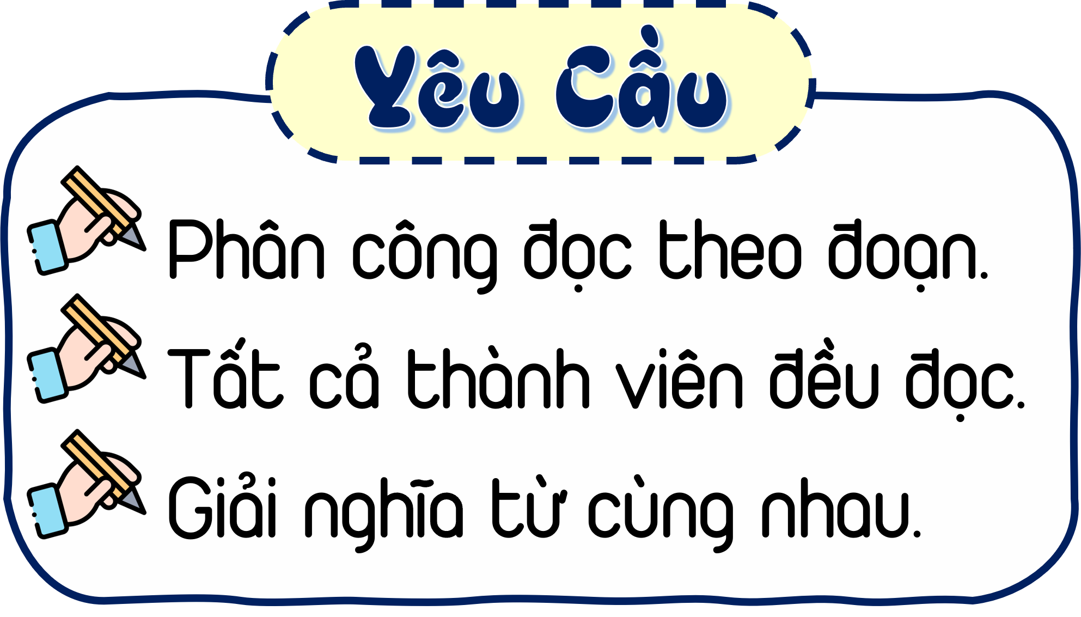
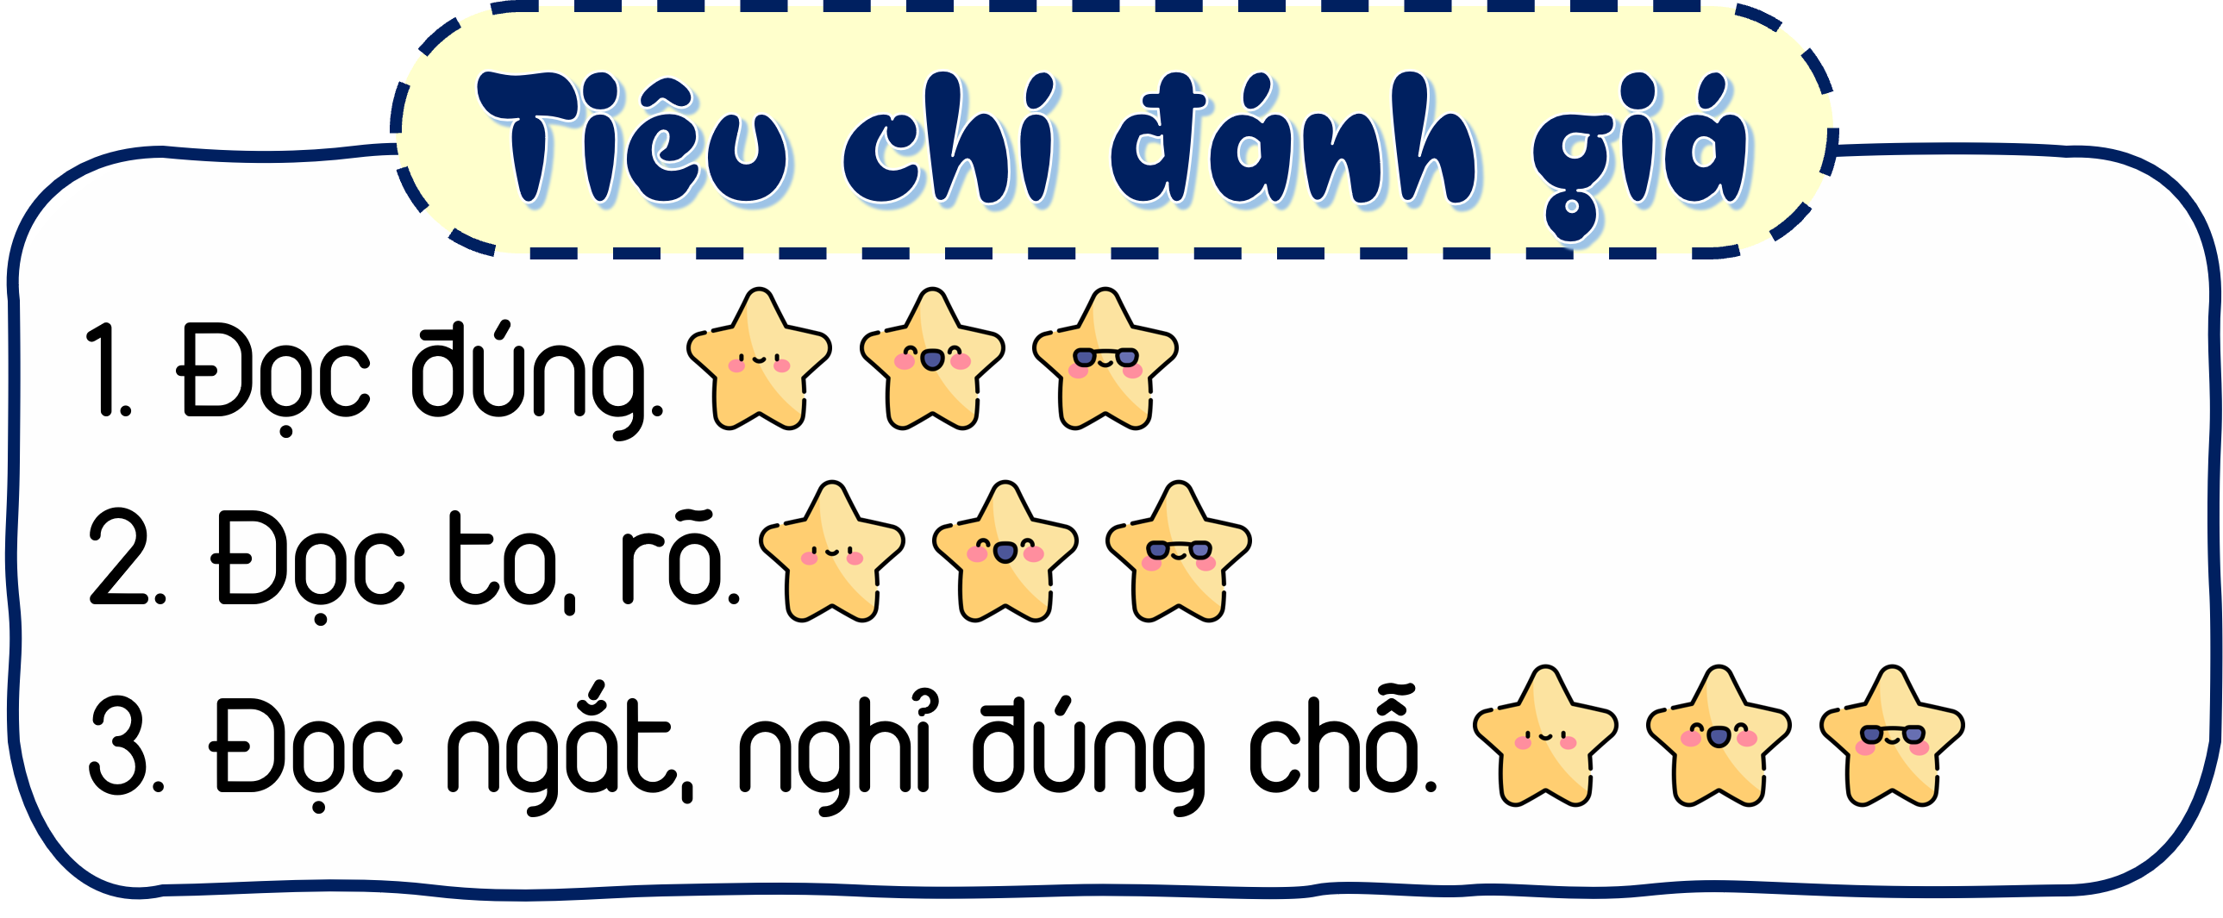


Slide 20
Notes:
Thiết kế: Hương Thảo – Zalo 0972.115.126. Các nick khác đều là giả mạo, ăn cắp chất xám

Slide 21

  Luyện
  đọc hiểu

Slide 22

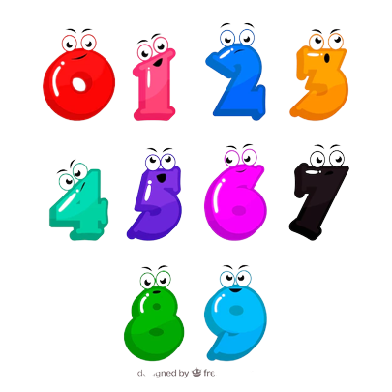
Tìm thông tin về nhân vật cún trong câu chuyện theo gợi ý.
Những chi tiết nào cho thấy cún rất tò mò muốn biết về dãy phố bên ngoài?
Khi có dịp chạy hết dãy phố, những cảnh vật hiện ra trước mắt đã giúp cún nhận ra điều gì?
Tìm những từ ngữ chỉ cảm xúc của cún và giải thích vì sao cún có những cảm xúc đó.
Hãy tưởng tượng em cùng cún đi trên dãy phố trong bài đọc, em sẽ thấy những gì?
Notes:
Thiết kế: Hương Thảo – Zalo 0972.115.126. Các nick khác đều là giả mạo, ăn cắp chất xám

Slide 23
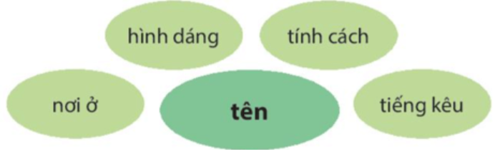
Tìm thông tin về nhân vật cún trong câu chuyện theo gợi ý.
Tên | Nơi ở | Hình dáng | Tính cách | Tiếng kêu
Cún | Ngôi nhà nhỏ | Nhỏ | Tò mò, thích khám phá | ắng ắng

Slide 24
Những chi tiết nào cho thấy cún rất tò mò muốn biết về dãy phố bên ngoài?
+ Cún đã vài lần định ra cổng khám phá dãy phố bên ngoài. Cún nghĩ “Ở cuối dãy phố có gì nhỉ?”
+ Cún tò mò, rồi từ tò mò chuyển thành bực mình, bực đến nỗi đang nằm yên cún bổng ngẩng cổ lên sủa “Ắng! Ắng!...”

Slide 25
Khi có dịp chạy hết dãy phố, những cảnh vật hiện ra trước mắt đã giúp cún nhận ra điều gì?
Cún nhận ra: Phố tiếp phố. Làng tiếp làng. Bến sông này nối dài tới bến sông khác... Cuối con phố của cún là những chân trời mở ra vô tận.

Slide 26
Tìm những từ ngữ chỉ cảm xúc của cún và giải thích vì sao cún có những cảm xúc đó.
Những từ ngữ chỉ cảm xúc của cún:
bực mình (vì tò mò muốn biết về cuối dãy phố mà lại không được ra ngoài)
Mừng rỡ (vì được người nhà mở cổng cho ra ngoài, chạy đi khám phá dãy phố).

Slide 27

Hãy tưởng tượng em cùng cún đi trên dãy phố trong bài đọc, em sẽ thấy những gì?
Gợi ý: Dựa vào các cảnh vật mà cún nhìn thấy, em hãy tưởng tượng về con phố em đang đi có những gì? Những thứ đó sẽ được cảm nhận như thế nào?

Slide 28
Hãy tưởng tượng em cùng cún đi trên dãy phố trong bài đọc, em sẽ thấy những gì?
Nhìn con đường, nhà, mái tôn, con đò, bãi bồi, cây cối, nhà cửa,... | Nghe tiếng gió thổi, tiếng nước chảy êm đềm, tiếng cây cối xào xạc,...
Ngửi mùi nước từ sông, mùi bùn đất khô trên đường,... | Cảm xúc vui vẻ, khoan khoái, thích thú, hài lòng,...hoặc khó chịu, chật chội, buồn tẻ,...

Slide 29
Nội dung chính của bài
Bài đọc đề cập đến một chú cún sống trong một ngôi nhà nhỏ, chưa một lần đi hết dãy phố của mình. Với sự tò mò, khao khát khám phá cuộc sống bên ngoài, Cún đã tận mắt nhìn thấy khung cảnh đẹp đẽ với bao điều mới lạ hiện ra trước mắt.

Slide 30

Notes:
Thiết kế: Hương Thảo – Zalo 0972.115.126. Các nick khác đều là giả mạo, ăn cắp chất xám

Slide 31

Đọc bài với giọng như thế nào?
Khi đọc cần nhấn giọng ở các
từ ngữ nào?

Slide 32



Toàn bài đọc giọng thong thả, tươi vui
Nhấn giọng ở các từ ngữ giàu sắc gợi tả, gợi cảm…
Notes:
Thiết kế: Hương Thảo – Zalo 0972.115.126. Các nick khác đều là giả mạo, ăn cắp chất xám

Slide 33
Có chú cún sống trong ngôi nhà nhỏ. Từ cổng nhà, cún nhìn thấy dãy phố với những mái tôn cũ kĩ và con đường lầy lội mùa mưa. Từ đầu phố tới cuối phố chỉ vài trăm mét, nhưng cún chưa một lần đi hết dãy phố của mình. Đường vẫn còn lội, mà cún thì quá nhỏ. Mỗi lần chú định ra cổng là người lớn trong nhà lại nhắc: “Cún, vào nhà!".
Nằm cuộn tròn trên chiếc chổi rơm đầu hè, cún nghĩ: “Ở cuối dãy phố có gì nhỉ?". Đầu tiên vì tò mò. Rồi tò mò chuyển thành bực mình. Bực đến nỗi, đang nằm yên cún bỗng ngẩng cổ lên sủa:
- Ắng! Ắng!...
Người lớn tưởng có khách, nhìn ra sân. Sân vắng hoe. Chỉ có chiếc lá mít vừa rụng, quay quay trước mũi cún.

Slide 34
Một sáng trời đẹp, người nhà mở cổng cho cún ra ngoài. Cún mừng rỡ nhảy xuống sân rồi chạy vụt đi. Con đường trước nhà khô ráo sau trận gió đêm. Chú cứ thế phóng một mạch qua dãy phố yên ắng. Con đường dốc dần lên cao. Khi một cơn gió mát bất chợt ùa đến, cún dừng lại và ngẩng lên nhìn.
Bao nhiêu điều mới lạ mở oà ra trước mắt.
Cuối dãy phố của cún, bên trái là bắt đầu một dãy phố khác. Bên phải là bến sông với con đò đang trôi ra xa bờ. Trước mặt, dọc bờ sông bên kia: làng quê với những bãi bờ, cây cối, nhà cửa.
Cún đứng một mình trên đường, hết nhìn trước mặt lại ngó sang trái, sang phải.
Giờ thì cún hiểu. Phố tiếp phố. Làng tiếp làng. Bến sông này nối dài tới bến sông khác... Cuối con phố của cún là những chân trời mở ra vô tận. Những chân trời đang chờ cún lớn lên từng ngày.
(Theo Trần Đức Tiến)

Slide 35

Notes:
GV gõ tên nhóm đọc hay nhất trên BÀI GIẢNG ĐANG TRÌNH CHIẾU luôn mà không cần phải thoát ra. (CLICK CHUỘT VÀO KHUNG VÀNG VÀ GÕ)

Slide 36


Slide 37

1. Tìm các câu văn có sử dụng dấu hai chấm trong bài đọc và cho biết công dụng của các dấu hai chấm đó.
Câu có dấu hai chấm | Công dụng của dấu hai chấm
Mỗi lần chú định ra cổng là người lớn trong nhà lại nhắc: “Cún, vào nhà!”.
Đánh dấu lời nói của nhân vật
Nằm cuộn tròn trên chiếc chổi rơm đầu hè, cảm nghĩ: “Ở cuối dãy phố có gì nhỉ?”.
Đánh dấu lời nói của nhân vật
Bực đến nỗi, đang nằm yên cún bỗng ngẩng cổ lên sủa:
– Ắng! Ắng!...
Đánh dấu lời nói của nhân vật
Trước mặt, dọc bờ sông bên kia: làng quê với những bãi bờ, cây cối, nhà cửa
Đánh dấu phần giải thích, thuyết minh cho phần trước đó.

Slide 38
2. Tìm từ ngữ có thể thay thế cho các từ mừng rỡ, yên ắng.
Từ ngữ thay thế cho “mừng rỡ” | Từ ngữ thay thế cho “yên ắng”
vui mừng, vui vẻ,....
yên tĩnh, yên lặng, im lặng, lặng yên,...

Slide 39



GV ĐIỀN VÀO ĐÂY
GV ĐIỀN VÀO ĐÂY
GV ĐIỀN VÀO ĐÂY

Slide 40

https://docs.google.com/presentation/d/1G7Mvd9gJU8eJ7-kHI4BlNQMEtTgOa0CX/edit?slide=id.p1#slide=id.p1

